Slide 2
REIFE
EINHEIT

Slide 3
Der Apostel…
Und so hat Christus denn auch seine Gemeinde beschenkt: Er hat ihr die Apostel gegeben, die Propheten und Evangelisten, genauso wie die Hirten und Lehrer, welche die Gemeinde leiten und im Glauben unterweisen.
Sie alle sollen die Christen für ihren Dienst ausrüsten, damit die Gemeinde, der Leib von Christus, aufgebaut und vollendet wird.
Dadurch wir im Glauben immer mehr eins werden
und miteinander den Sohn Gottes immer besser kennen lernen.
Wir sollen zu mündigen Christen heranreifen, zu einer
Gemeinde, die ihn in seiner ganzen Fülle widerspiegelt. Epheser 2,10-13 HfA

Slide 4
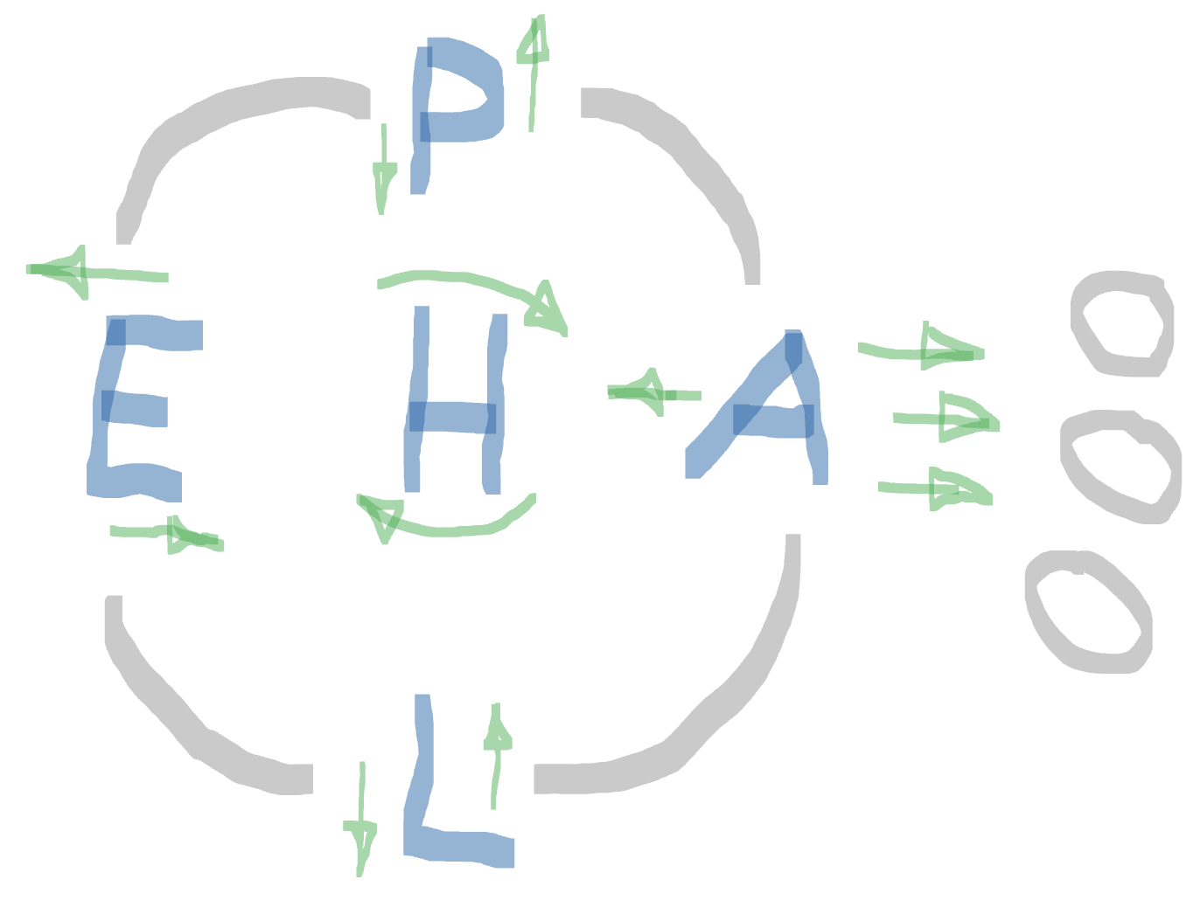

Slide 5
Der Apostel…
Das Fundament des Hauses (Gemeinde), in das ihr eingefügt seid, sind die Apostel und Propheten, und der Eckstein dieses Gebäudes ist Jesus Christus selbst. Epheser 2,20 NGÜ

Slide 6
Jesus, der Apostel

Slide 7
1. Jesus, der Apostel Richtet daher eure ganze Aufmerksamkeit auf Jesus liebe Geschwister auch ihr gehört ja zu denen, die geheiligt und zur Teilhabe an der himmlischen Welt berufen sind.
Seht auf ihn, den wahren Apostel und Hohepriester zu dem wir uns alle bekennen. Hebräer 3,1 NGÜ

Slide 8
Jesus, der Apostel
Die zwölf Apostel

Slide 9
2. Die zwölf Apostel
In dieser Zeit verließ Jesus die Stadt und stieg auf einen Berg, um zu beten. Die ganze Nacht hindurch sprach er im Gebet mit Gott. Als es hell wurde, rief er seine Jünger zu sich und wählte zwölf von ihnen aus, die er Apostel nannte.
Lukas 6,12 HfA

Slide 10
Jesus, der Apostel
Die zwölf Apostel
Weitere Apostel zur Zeit des NT
Bekannte Apostel in der Kirchengeschichte
Gibt es heute noch Apostel?

Slide 11
Das apostolische Wirken in der Gemeinde
Das apostolische Wirken in der Welt?

Slide 12
Wie wirken sie?
als Stratege
als Visionär
als Leiter

Slide 13
Ziel der apostolischen Begabung
für die Gemeinde und für die Welt

Slide 14
Ziel der apostolischen Begabung
für die Gemeinde und für die Welt
- bewirkt eine Zirkulation und Dynamik

Slide 15
Ziel der apostolischen Begabung
für die Gemeinde und für die Welt
- bewirkt eine Zirkulation und Dynamik - bewirkt freisetzenden Schwung in der Gemeinde

Slide 16
Das Schönste wäre doch,
Bin ich ein Apostel ?
Impuls

Slide 17
Das Schönste wäre doch, wenn du bei dir selbst eine apostolische Begabung entdeckst und sie in die Gemeinde investierst…
Bin ich ein Apostel ?
Impuls

